Slide 1


Equipe 2 - Melhorias na Detecção de Melanomas
Alunos:
Artur Jardel
Kátia Cristina
Maria Juliana
Rafael Kashirajima
Rufino Sérgio

Slide 2
Sumário
Propostas de Melhorias
Aplicação
Conclusões

Slide 3
Propostas de Melhorias
Segmentação
Melhora do Pré-processamento
Aumento das épocas
Testar diferentes arquiteturas

Slide 4
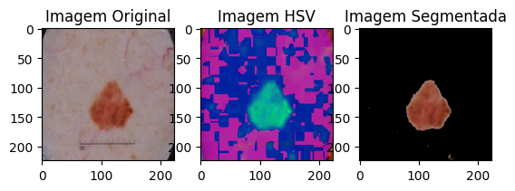
Aplicação
Aplicação da Segmentação
Aplicamos a segmentação por cores pois poderia ser relevante na detecção de melanomas ajudando na identificação de áreas suspeitas com base em variações de pigmentação na pele.

Slide 5
Aplicação
Melhora do pré-processamento
Diversificar a base de dados de treinamento para reconhecer mais características complexas.

Slide 6
Aplicação
Aplicação do aumento das épocas
Aumentar as épocas de treinamento pode melhorar o desempenho do código de detecção de melanomas, permitindo ao modelo aprender padrões complexos, generalizar melhor, reduzir o viés.

Slide 7
Aplicação
Testando outra arquitetura
Testar outras arquiteturas além da DenseNet201 é fundamental para explorar diferentes estratégias de aprendizado, comparar desempenho, avaliar capacidade de generalização, otimizar eficiência computacional e aproveitar as inovações mais recentes na área.

Slide 8
Obrigado (a) !

